Slide 1

TÌM HIỂU VÀ XÂY DỰNG WEBISTE GIỚI THIỆU DOANH NGHIỆP
SỬ DỤNG WORDPRESS
TRƯỜNG KỸ THUẬT & CÔNG NGHỆ
ĐỒ ÁN CƠ SỞ NGHÀNH
GVHD: ThS.Hà Thị Thúy Vi
SVTH: Phạm Trung Hoàng
LỚP: DA23TTB

Slide 2
NỘI DUNG TRÌNH BÀY
1: Tổng quan về đề tài
2: Nghiên cứu lý thuyết
3: Hiện thực hóa nghiên cứu
4: Kết quả nghiên cứu
5: Kết luận và hướng phát triển

Slide 3
TỔNG QUAN VỀ ĐỀ TÀI
Lý do chọn đề tài
Trong bối cảnh công nghệ thông tin phát triển mạnh mẽ, website trở thành công cụ quan trọng giúp doanh nghiệp quảng bá hình ảnh và tiếp cận khách hàng hiệu quả hơn. Đặc biệt đối với các doanh nghiệp vừa và nhỏ, một website giới thiệu chuyên nghiệp giúp nâng cao uy tín thương hiệu với chi phí hợp lý. Tuy nhiên, không phải doanh nghiệp nào cũng có đủ nguồn lực để xây dựng website bằng các giải pháp phức tạp. Vì vậy, việc tìm hiểu và ứng dụng WordPress để xây dựng website giới thiệu doanh nghiệp là hướng đi phù hợp và mang tính thực tiễn cao.

Slide 4
TỔNG QUAN VỀ ĐỀ TÀI
Mục tiêu và phạm vi nghiên cứu
Đề tài được thực hiện với mục tiêu tìm hiểu quy trình xây dựng website giới thiệu doanh nghiệp bằng WordPress và triển khai một website minh họa cho doanh nghiệp VietTech Fashion. Website hướng đến việc giới thiệu thông tin doanh nghiệp, trưng bày sản phẩm và hỗ trợ bán hàng cơ bản. Phạm vi nghiên cứu tập trung vào thiết kế giao diện, quản lý nội dung và triển khai website trên môi trường cục bộ.

Slide 5
NGHIÊN CỨU LÝ THUYẾT
Cơ sở lý thuyết chung
Để xây dựng một website giới thiệu doanh nghiệp, cần nắm được các kiến thức cơ bản về hệ quản trị nội dung, cơ sở dữ liệu và cách thức hoạt động của một website. Những kiến thức này giúp người thực hiện hiểu rõ cấu trúc hệ thống, từ đó lựa chọn giải pháp phù hợp và đảm bảo website hoạt động ổn định, dễ quản lý và có khả năng mở rộng trong tương lai.

Slide 6
NGHIÊN CỨU LÝ THUYẾT
Tìm hiểu về WordPress
WordPress là một hệ quản trị nội dung được sử dụng phổ biến trong lĩnh vực phát triển website. Nền tảng này cho phép người dùng tạo và quản lý nội dung thông qua giao diện quản trị trực quan. Với khả năng mở rộng linh hoạt và cộng đồng hỗ trợ lớn, WordPress thường được lựa chọn để xây dựng các website giới thiệu doanh nghiệp và website bán hàng quy mô vừa và nhỏ.

Slide 7
NGHIÊN CỨU LÝ THUYẾT
Tìm hiểu về MySQL
MySQL là hệ quản trị cơ sở dữ liệu được sử dụng để lưu trữ toàn bộ dữ liệu của website. Trong WordPress, MySQL đảm nhiệm vai trò lưu trữ bài viết, sản phẩm, thông tin người dùng và các cấu hình hệ thống. Việc sử dụng MySQL giúp dữ liệu được tổ chức khoa học và hỗ trợ truy xuất thông tin nhanh chóng.

Slide 8
NGHIÊN CỨU LÝ THUYẾT
Môi trường phát triển cục bộ (XAMPP)
Môi trường máy chủ cục bộ cho phép cài đặt và chạy website trên máy tính cá nhân mà không cần triển khai lên Internet. Điều này giúp quá trình học tập, thử nghiệm và chỉnh sửa website diễn ra thuận tiện, an toàn và tiết kiệm chi phí trong giai đoạn phát triển.

Slide 9
HIỆN THỰC HÓA NGHIÊN CỨU
Mô tả bài toán
VietTech Fashion là doanh nghiệp hoạt động trong lĩnh vực thời trang, có nhu cầu xây dựng một website giới thiệu nhằm quảng bá thương hiệu và sản phẩm. Website cần đóng vai trò là kênh thông tin chính thức, giúp khách hàng dễ dàng tiếp cận thông tin và sản phẩm của doanh nghiệp. Đồng thời, hệ thống phải cho phép người quản trị cập nhật nội dung một cách đơn giản và nhanh chóng.

Slide 10
HIỆN THỰC HÓA NGHIÊN CỨU
Quy trình xây dựng website
Quá trình xây dựng website được thực hiện theo các bước từ cài đặt hệ thống, lựa chọn giao diện, thiết kế bố cục đến cấu hình chức năng và kiểm thử. Quy trình này giúp đảm bảo website được xây dựng đúng định hướng, đáp ứng yêu cầu đề tài và có thể vận hành ổn định sau khi hoàn thiện.

Slide 11
HIỆN THỰC HÓA NGHIÊN CỨU
Công cụ và nền tảng sử dụng
Trong quá trình triển khai, đề tài sử dụng các công cụ hỗ trợ thiết kế giao diện, quản lý sản phẩm và kiểm thử website. Việc lựa chọn các công cụ phù hợp giúp giảm thời gian phát triển, tăng tính linh hoạt trong thiết kế và đảm bảo website có thể mở rộng trong tương lai.

Slide 12
KẾT QUẢ NGHIÊN CỨU
Giao diện người dùng
Website sau khi hoàn thiện có giao diện hiện đại, bố cục rõ ràng và dễ sử dụng. Các trang chính như trang chủ, trang sản phẩm và trang liên hệ được trình bày trực quan, giúp người dùng dễ dàng tìm kiếm thông tin và tiếp cận sản phẩm của doanh nghiệp.

Slide 13
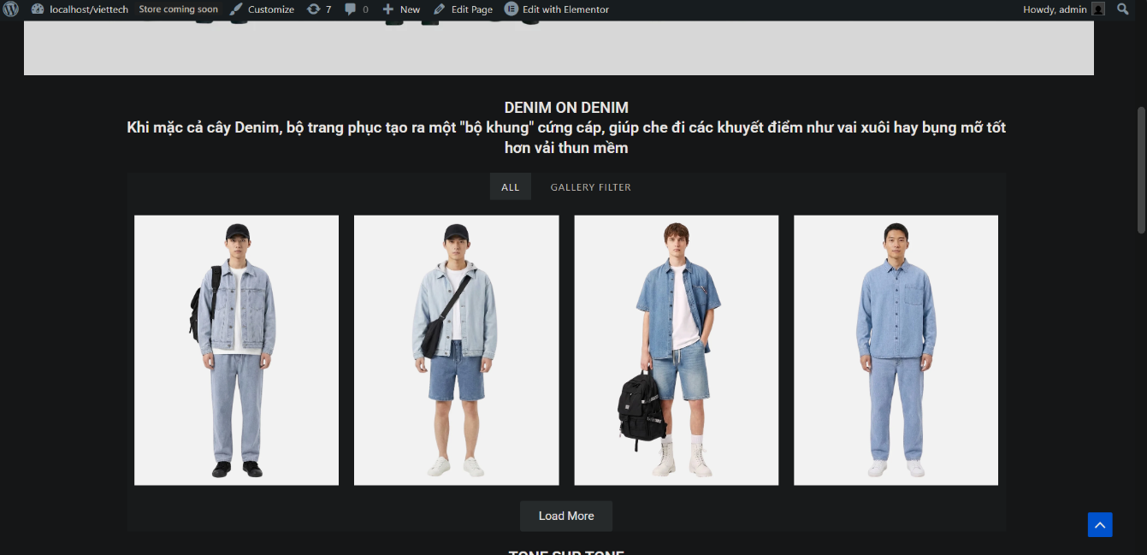
KẾT QUẢ NGHIÊN CỨU
Giao diện người dùng
Trang chủ
Trang chủ có thể xem sản phẩm, khách hàng có thể xem sản phẩm, thêm vào giỏ hàng và tiến hành thanh toán.

Slide 14
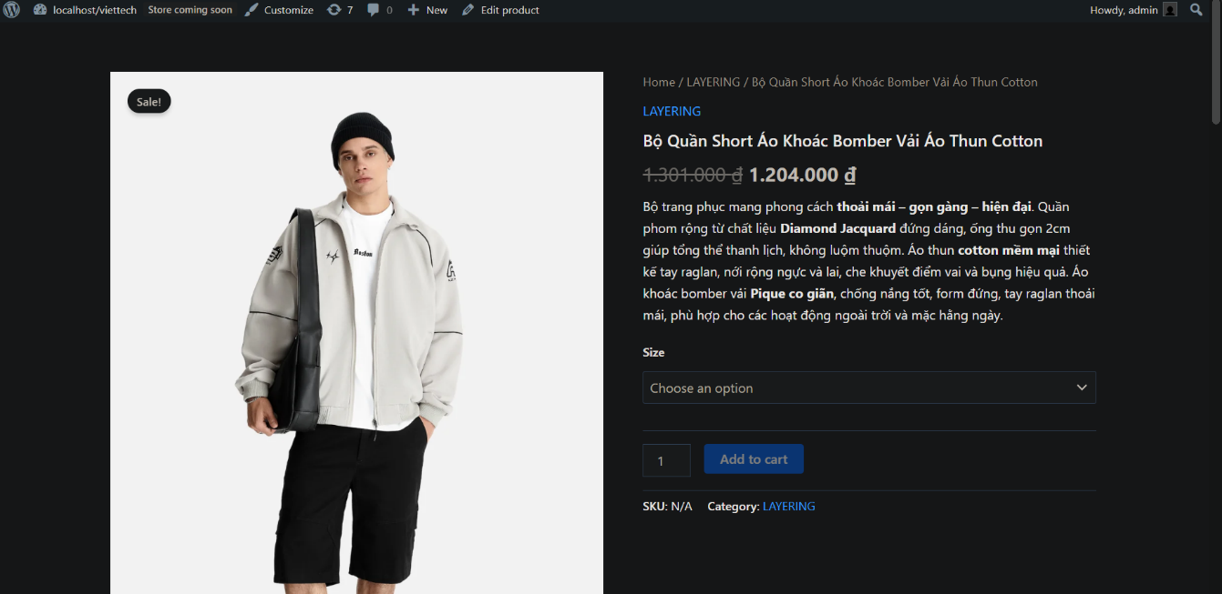
KẾT QUẢ NGHIÊN CỨU
Giao diện người dùng
Trang thông tin sản phẩm
Trang thông tin sản phẩm cho phép người dùng xem thông tin chi tiết của sản phẩm.

Slide 15
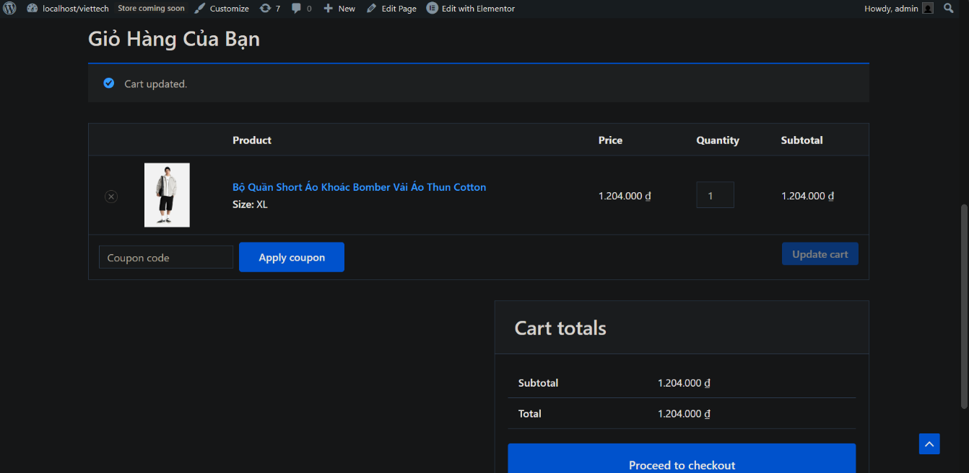
KẾT QUẢ NGHIÊN CỨU
Giao diện người dùng
Trang giỏ hàng
Người dùng có thể xem các sản phẩm của mình trong giỏ hàng.

Slide 16
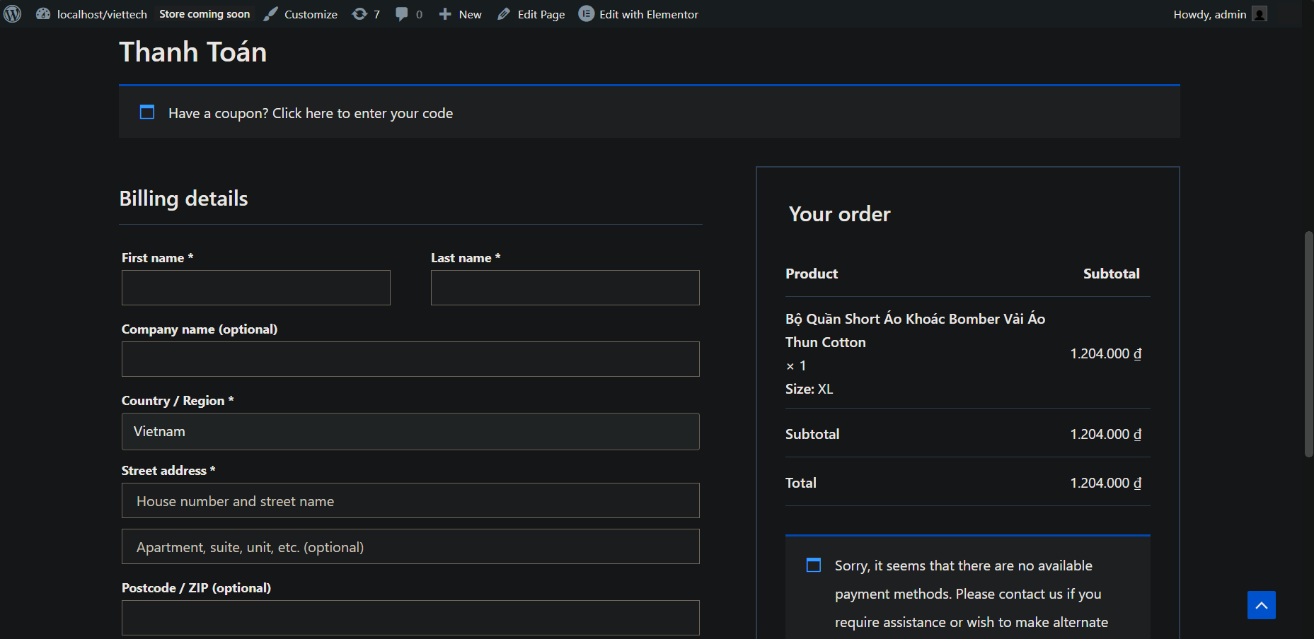
KẾT QUẢ NGHIÊN CỨU
Giao diện người dùng
Trang thanh toán
Người dùng có thể xem hóa đơn cũng như cập nhật thông tin liên hệ và thông tin vận chuyển cho đơn hàng của mình.

Slide 17
KẾT QUẢ NGHIÊN CỨU
Giao diện quản trị
Hệ thống quản trị cho phép người quản lý cập nhật sản phẩm, theo dõi đơn hàng và quản lý khách hàng thông qua giao diện quản trị. Việc quản lý nội dung được thực hiện thuận tiện, không yêu cầu kiến thức lập trình chuyên sâu.

Slide 18
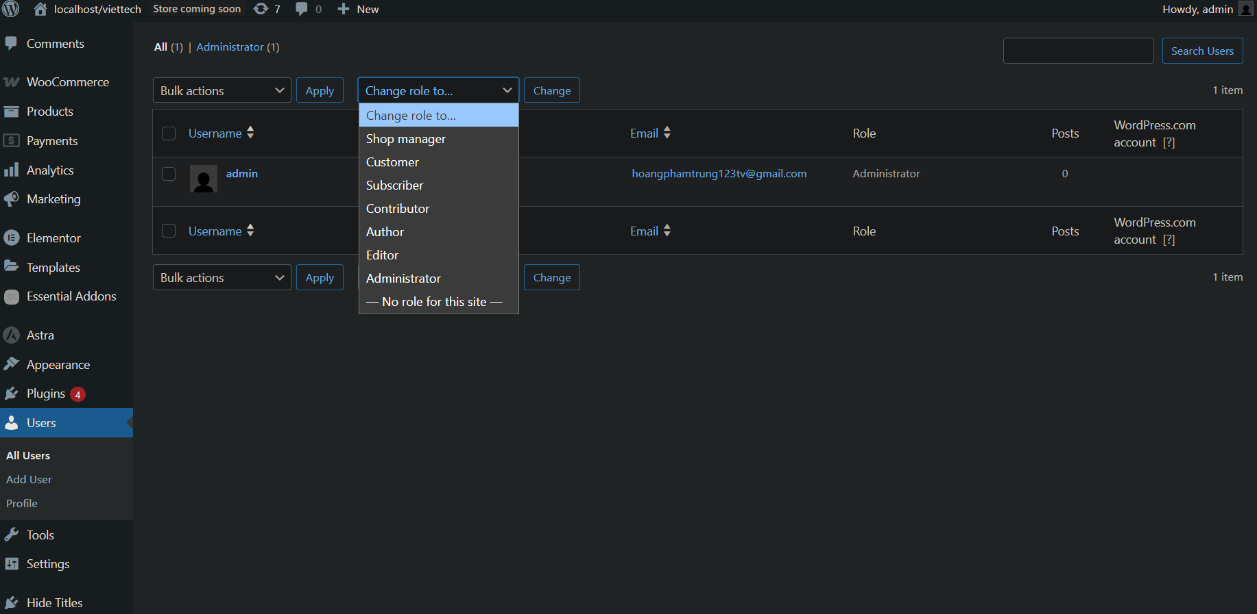
KẾT QUẢ NGHIÊN CỨU
Giao diện người quản trị
Trang quản lý khách hàng
Cho phép người quản trị thêm, sử, xóa khách hàng.

Slide 19
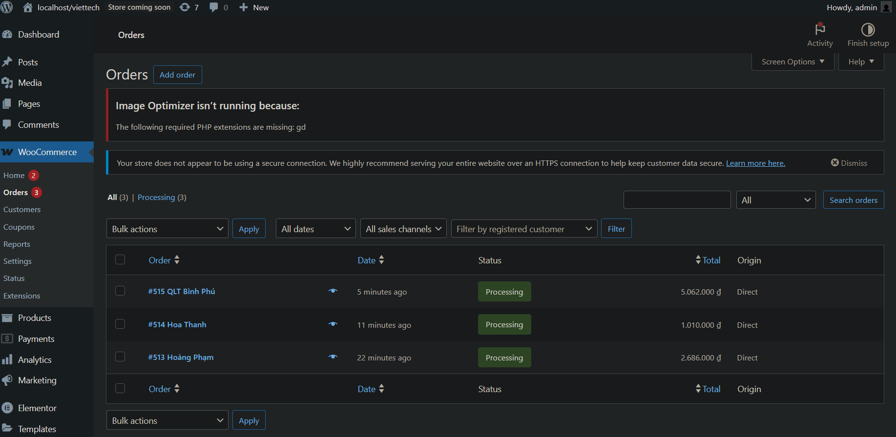
KẾT QUẢ NGHIÊN CỨU
Giao diện người quản trị
Trang quản lý đơn đặt hàng của sản phẩm
Cho phép người quản trị thêm, sửa, xóa đơn đặt hàng.

Slide 20
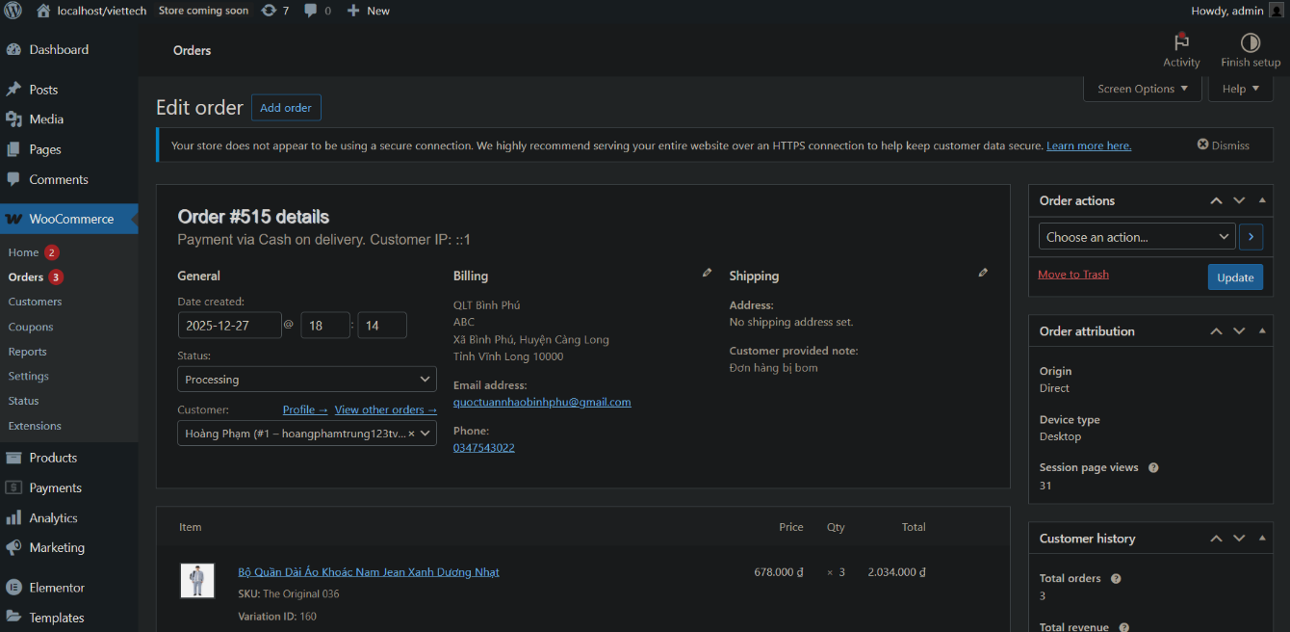
KẾT QUẢ NGHIÊN CỨU
Giao diện người quản trị
Trang quản lý hóa đơn khách hàng
Cho phép người quản trị thêm, sửa, xóa các mục trong hóa đơn của khách hàng như: tên khách hàng, trạng thái thanh toán, id hóa đơn.

Slide 21
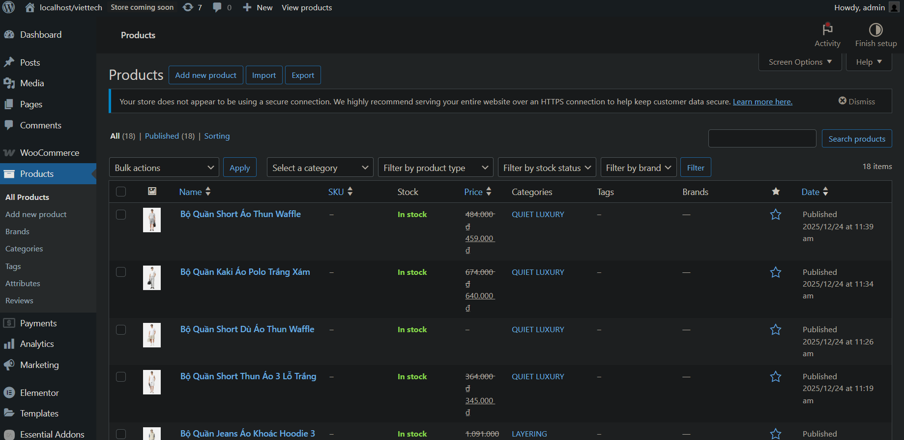
KẾT QUẢ NGHIÊN CỨU
Giao diện người quản trị
Trang quản lý sản phẩm
Cho phép người quản trị có thể thêm, sửa, xóa các thuộc tính trong sản phẩm như: tên sản phẩm, giá tiền, loại điện tử, mô tả, hình ảnh sản phẩm.

Slide 22
TỔNG KẾT
Kết quả đạt được
Thông qua quá trình thực hiện đồ án, em đã nắm được quy trình xây dựng website giới thiệu doanh nghiệp bằng WordPress. Đề tài giúp em hiểu rõ hơn cách triển khai một website thực tế, đồng thời rèn luyện kỹ năng thiết kế giao diện, quản lý nội dung và xử lý các vấn đề phát sinh trong quá trình thực hiện.
Hướng phát triển
Trong tương lai, website có thể được triển khai lên môi trường Internet và mở rộng thêm các chức năng nâng cao như thanh toán trực tuyến, tối ưu hóa tìm kiếm và cải thiện trải nghiệm người dùng. Điều này giúp website đáp ứng tốt hơn nhu cầu phát triển lâu dài của doanh nghiệp.

Slide 23
CẢM ƠN THẦY, CÔ ĐÃ CHÚ Ý LẮNG NGHE

